Slide 1
Теорія великого вибуху. Прискорювач заряджених частинок
Підготував
учень 7-Б класу,
Лагода Віталій

Slide 2
Теорія великого вибуху
_{Є багато теорій} _{виникнення Всесвіту:} М-теорія, теорія суперструн. Одна з теорій -це теорія Великого вибуху. Великий вибух — фізико-космологічна теорія, згідно з якою Всесвіт виник із надзвичайно щільного та гарячого стану приблизно 13,7 мільярдів років тому. Вона ґрунтується на екстраполяції в минуле факту розбігання небесних тіл за законом _{Хаббла та на моделі} _{Всесвіту,} _{запропонованій} _{Олексанром Фрідманом.}
Теорію зародження і еволюції Всесвіту, яку сьогодні називають «теорією великого вибуху» запропонував 1931 року бельгійський абат астроном Жорж Леметр. Знаючи про розходження галактик, про що свідчили спостереження Едвіна Хаббла, та незалежно отримавши рівняння Фрідмана, Леметр припустив, що розходження галактик можна екстраполювати в минуле, звівши все до єдиної точки, яку вчений називав «первинним атомом».
Назву «великий вибух» теорії дав у виступі на радіо її противник Фред Гойлр “Big bang” означає англійською мовою «великий бах» — саме так Гойт зневажливо охарактеризував гіпотезу Леметра. Однак, вираз прижився і втратив початкове негативне забарвлення.

Slide 3
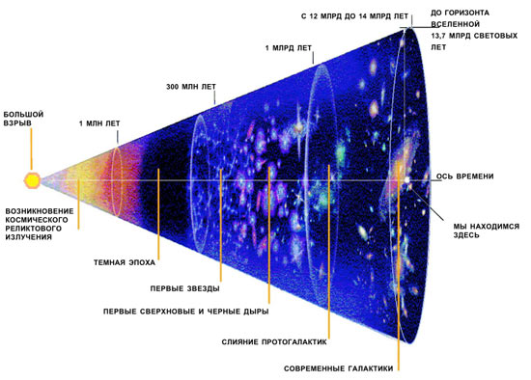
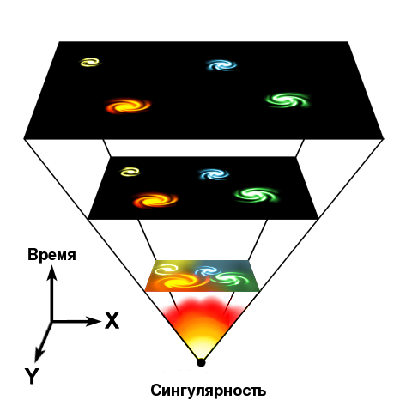

Slide 4
Теорія “Вібруючий всесвіт”
Але що відбувалося до великого вибуху. Одна з теорій, що пояснює первинні витоки – Вібруючий Всесвіт. Багато вчених встановили, що матерії, яка міститься у Всесвіті достатньо, щоб досягти гравітаційної сили для зупинки подальшого процесу розширення і почати в певний момент зворотного процесу.
Відповідно до цієї теорії, постійний стиск всього Всесвіту міг призвести до виникнення єдиної первісної точки. З цього моменту Всесвіт в буквальному сенсі міг піти по тому ж самому шляху від «великого стиснення » до нового великого вибуху. При стисканні Всесвіту, досягаючи певної стадії, властивості кванта часу-простору призвели до виникнення відштовхування, а не притягання, що викликало великий вибух.

Slide 5
Великий вибух

Slide 6
Закон Хаббла
Швидкість, з якою збільшуються відстані між галактиками , підпорядковується простій закономірності, виявленій американським астрономом Едвіном Хабблом в 1929 р.: швидкість видалення галактики v прямо пропорційна його відстані від нас d , або v = Hd . Коефіцієнт пропорційності H називається постійної Хаббла і визначає швидкість розширення простору як навколо нас, так і навколо будь-якого спостерігача у Всесвіті. Відстань до галактик визначають за допомогою червоного зміщення.
Галактики можуть віддалятися одна від одної з швидкістю, більшою за швидкість світла. Швидкість віддалення нескінченно зростає з відстанню. Це не є порушенням теорії відносності, оскільки віддалення викликано не рухом у просторі, а розширенням самого простору. Теорія відносності не розглядає швидкість віддалення.

Slide 7
Закон Хаббла
В законі Хаббла є винятки, оскільки він описує лише середню поведінку галактик. Наприклад, найближча до нас велика галактика Андромеда взагалі рухається до нас , а не від нас. Все пояснюється тим, що галактика може мати і невеликий власний рух, оскільки галактики гравітаційно впливають один на одного, як, наприклад, наша галактика і Андромеда . Віддалені галактики також мають невеликі хаотичні швидкості , але при великій відстані від нас ці випадкові швидкості мізерно малі на тлі великих швидкостей видалення. Тому для далеких галактик закон Хаббла виконується з високою точністю.

Slide 8
Прискорювач заряджених частинок
Велику роль в тому, щоб зрозуміти, що відбувалося після великого вибуху, відіграють прискорювачі заряджених частинок. Прискорювач заряджених частинок - пристрої для отримання заряджених частинок, які мають високу енергію. В основі роботи прискорювача закладено взаємодія заряджених часток з електричним і магнітним полями. Електричне поле здатне безпосередньо здійснювати роботу над часткою, тобто збільшувати її енергію. Магнітне поле, створюючи силу Лоренца, задає траекторію, по якій рухаються частинки. Конструктивно прискорювачі можна принципово розділити на дві великі групи. Це лінійні прискорювачі, де пучок частинок одноразово проходить прискорювані проміжки, і циклічні прискорювачі, в яких пучки рухаються по замкнутих кривих (наприклад, колу), проходячи прискорювані проміжки багато разів. Можна також класифікувати прискорювачі за призначенням: колайдери, джерела нейтронів, бустери, джерела синхротронного випромінювання, установки для терапії раку, промислові прискорювачі.

Slide 9
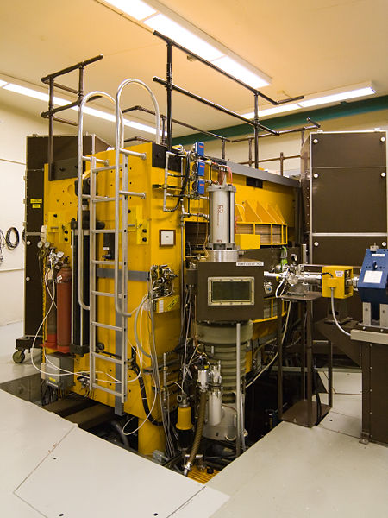
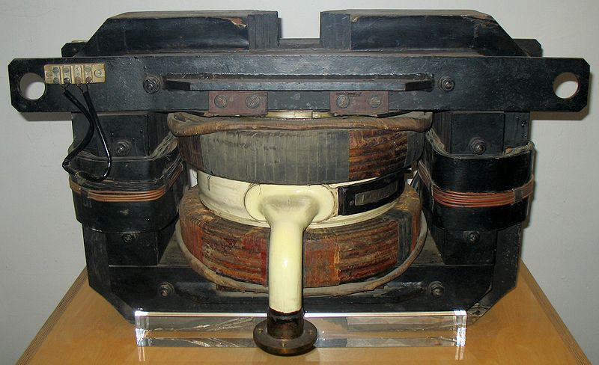
Прискорювач заряджених частинок
Великий адронний колайдер не перший прискорювач частинок, наприклад, циклотрон був збудований ще в 1930 р.
Сучасний циклотрон для радіаційної терапії
Бетатрон 1942 року

Slide 10
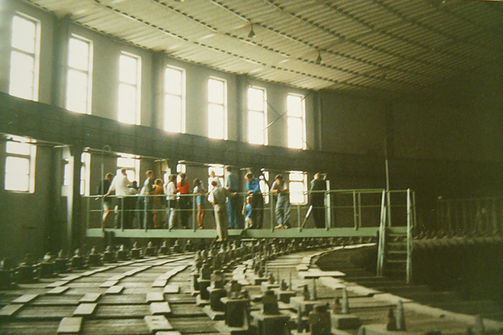
Австралійський синхротрон
Синхрофазотрон

Slide 11
Великий адронний колайдер
Великий адронний колайдер (ВАК) - прискорювач заряджених частинок на зустрічних пучках, призначений для розгону протонів і важких іонів (іонів свинцю) і вивчення продуктів їх зіткнень. Колайдер побудований в ЦЕРНі (європейська організація, яка займається ядерними дослідженнями), що знаходиться близько Женеви, на кордоні Швейцарії та Франції. ВАК є найбільшою експериментальною установкою в світі, довжина основного тунелю становить 26,7 км. Його будівництво закінчили в 2006 р. У будівництві і дослідженнях брали участь більше 10 тисяч вчених і інженерів з більш ніж 100 країн.

Slide 12
Великий адронний колайдер
Перелік найважливіших наукових результатів , отриманих на колайдері:
відкриті нові, теоретично передбачені частинки, серед яких бозон Хіггса, його маса – 125,3 ± 0,6 ГеВ
отримані більш вагомі, у порівнянні з попередніми експериментами, ознаки виникнення кварк-глюонної плазми в ядерних зіткненнях
підтверджено існування топ-кварка і спостереження частинки Y ( 4140 ), які раніше спостерігалася лише на Теватроні
показано відсутність асиметрії протонів і антипротонів
досліджені події народження адронних струменів
не були виявлені наступні гіпотетичні об'єкти: легкі чорні діри, збуджені кварки, суперсиметричні частинки, лептокварки.

Slide 13
Міжнародний лінійний колайдер
Міжнародний лінійний колайдер – спільний міжнародний проект США, Японії і Німеччини. Його вартість – 7,8 млрд. доларів. Загальна довжина складатиме 31 км. За планом будівництво почнеться в 2016 р. в Японії, а введення в експлуатацію в 2026 р.

Slide 14
Загальна схема комплексу

Slide 15
Дякую за увагу!

